Slide 1
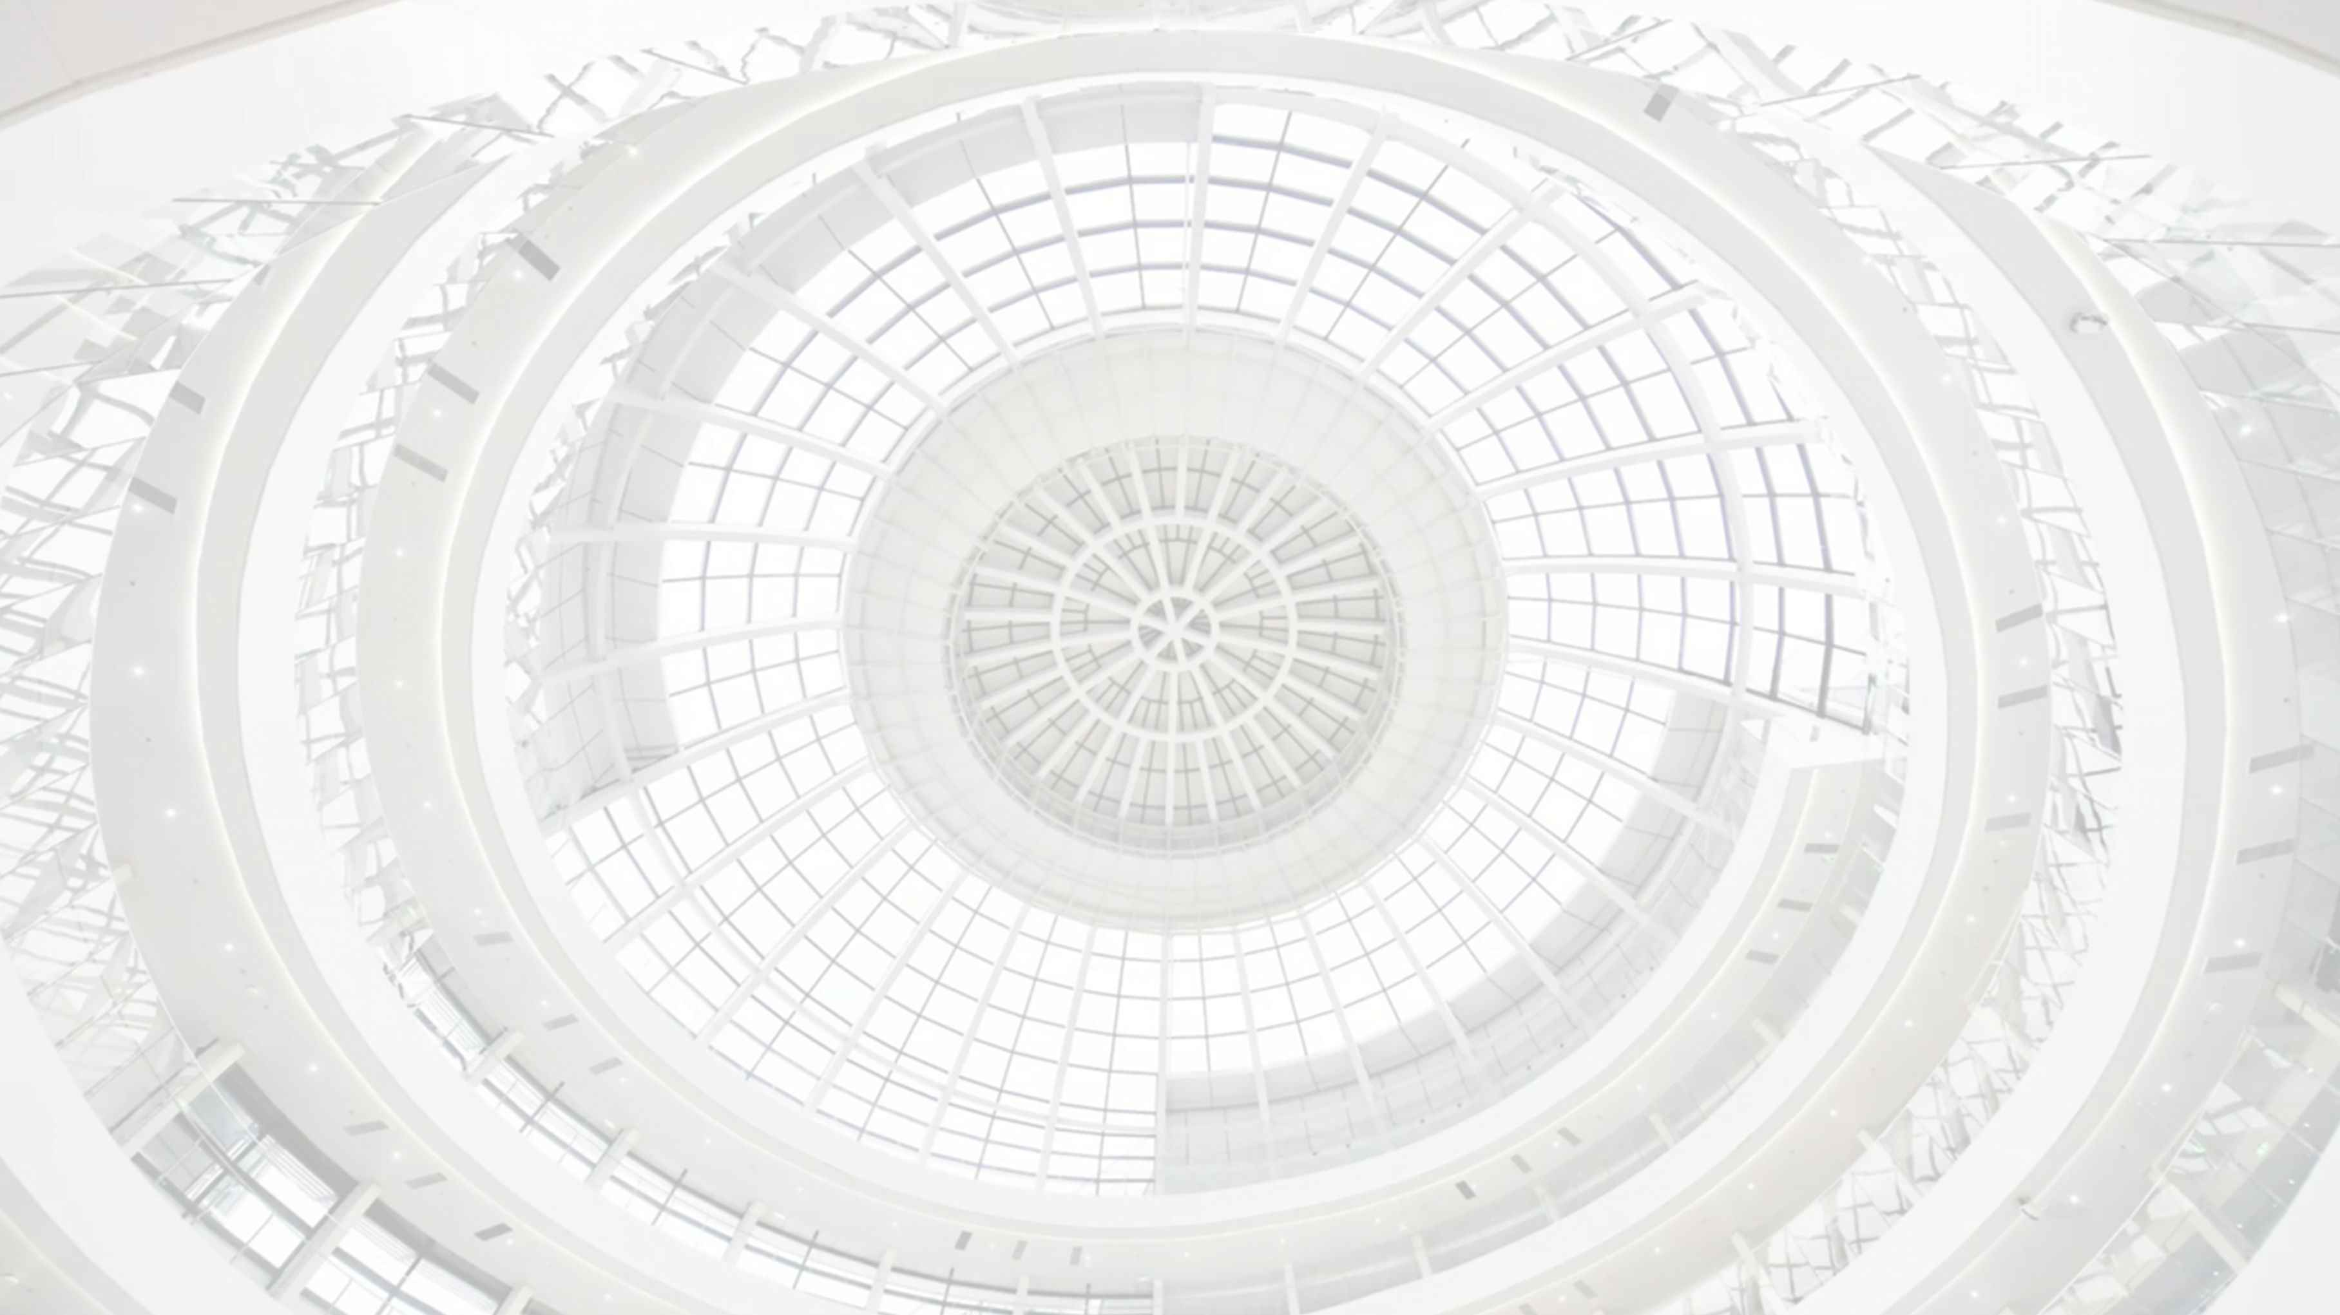

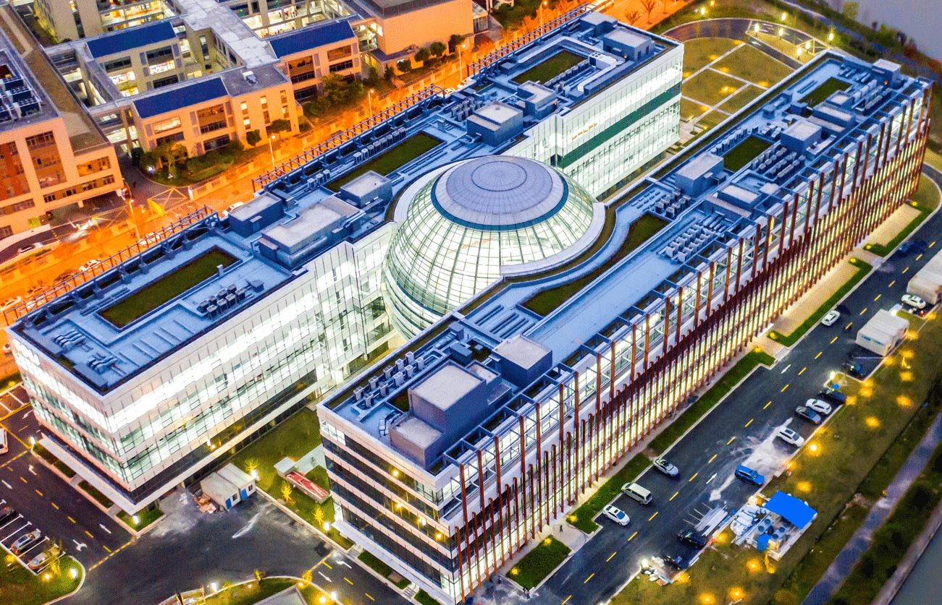

PandaX-20T超高纯氪氙/氡氙低温精馏系统
汇报人：赵康康
Main Members:王舟、赵康康、姚舜禹、崔祥仪、王浩宇、李帅杰、巨永林

Slide 2
01.
背景介绍
02.
PandaX-20T除氪低温精馏系统
03.
PandaX-20T除氡低温精馏系统
04.
总结和展望

Slide 3

01
背景介绍

Slide 4
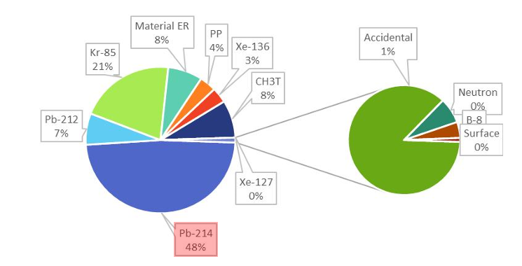
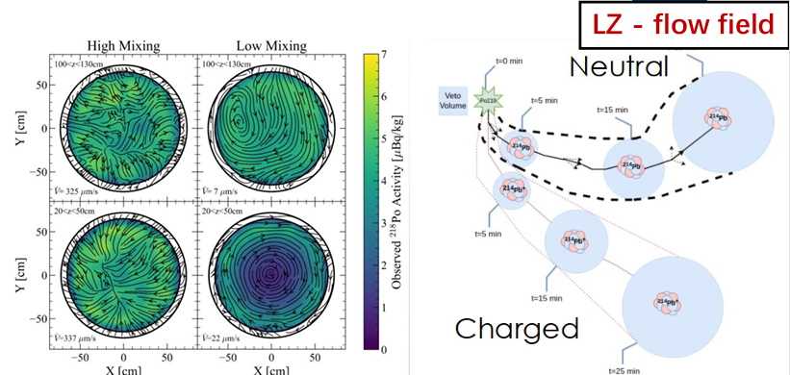

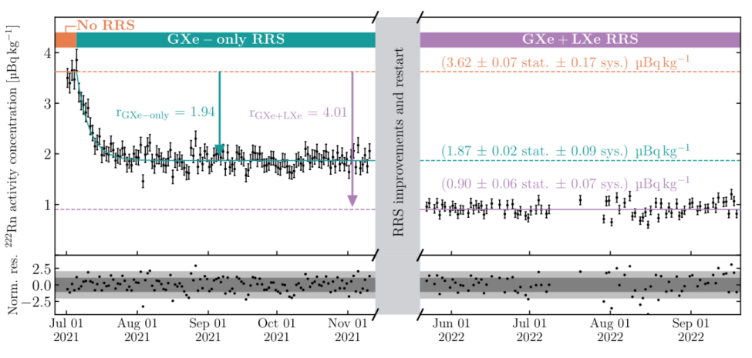
氪和氡对暗物质探测实验的影响
在PandaX-4T RUN1期间，几乎一半的本底来自于Rn222。
Kr-85不仅影响暗物质探测的低能区，也会对太阳pp中微子分析贡献本底。
惰性气体特点：无法用商业纯化器纯化，均匀分布。
LZ和XENON用两种不同的方式抑制探测器内的氡浓度

Slide 5
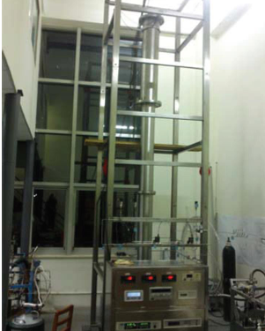
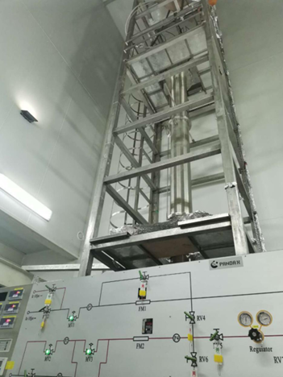
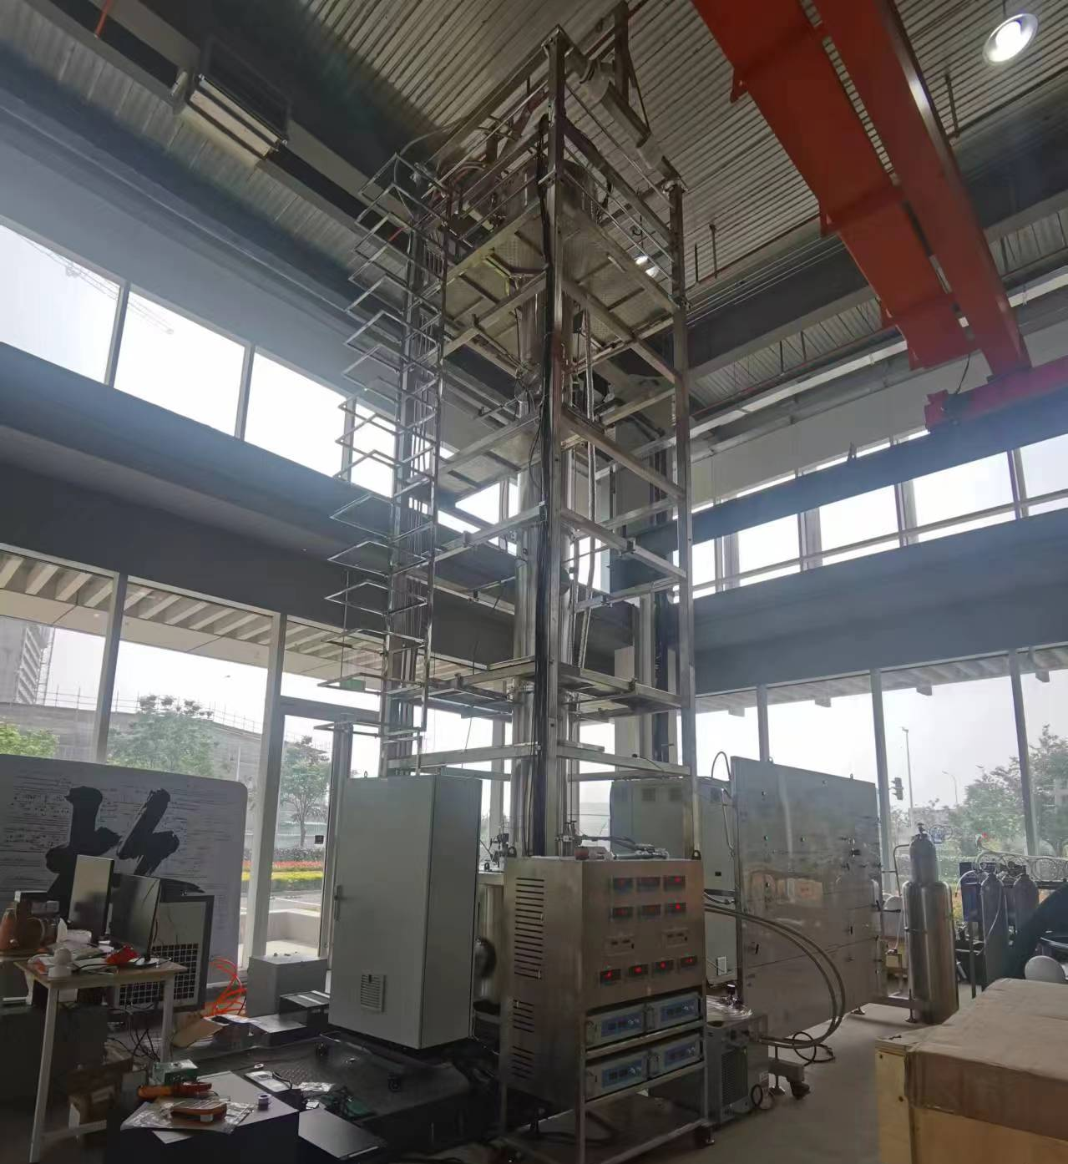
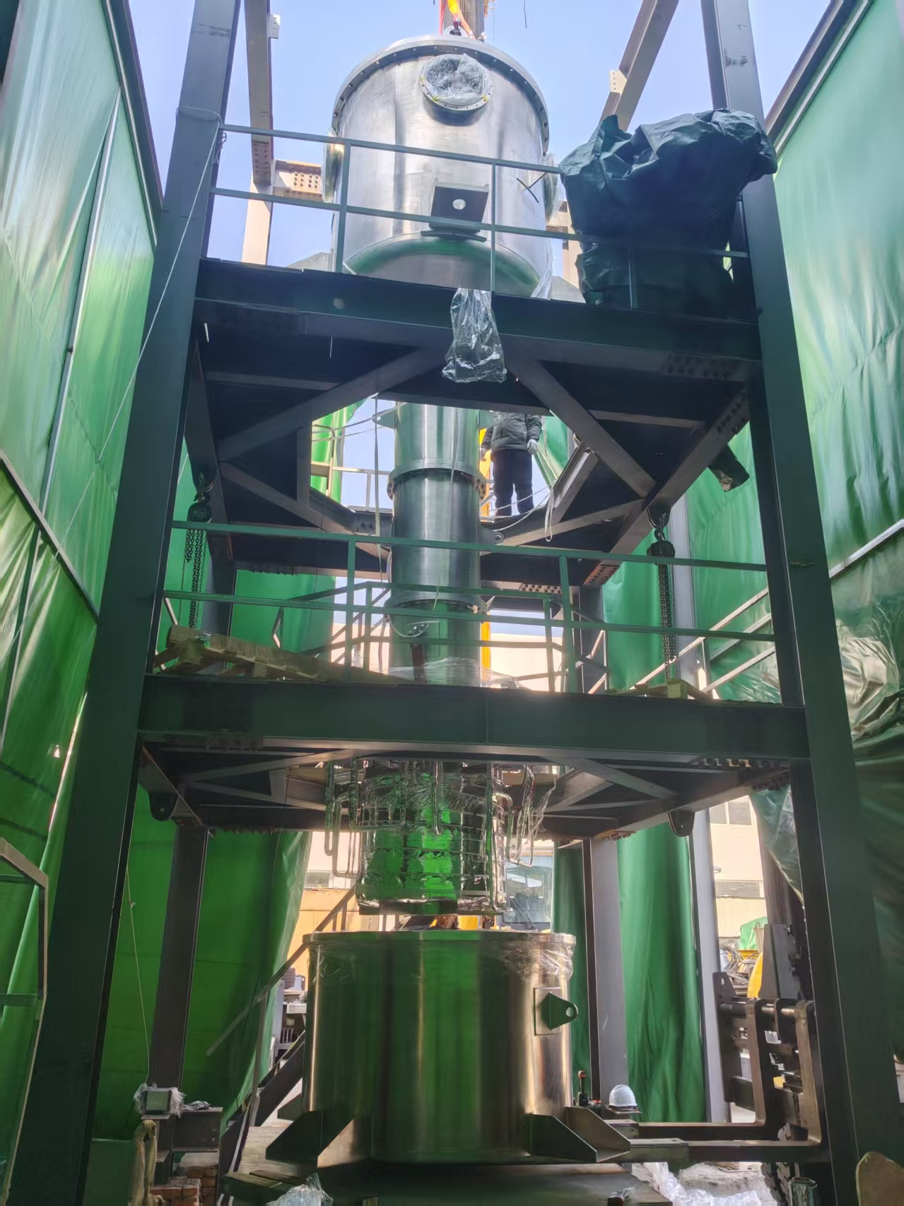
PandaX除氪/氡精馏系统
PandaX-I（120kg）2014
PandaX-II（580kg）2016
PandaX-4T（5.6t）
2021
PandaX-20T（20t）
2026
Kr
83ppt
6.6ppt
0.52ppt
target<0.01ppt
Rn
12.5μBq/kg
7.7μBq/kg
3μBq/kg
target<0.5μBq/kg

Slide 6
02
PandaX-20T除氪低温精馏系统

Slide 7
目标及设计指标
PandaX-20T Kr 浓度要求: 2nBq/kg(10⁻¹⁴ mol/mol)
目标将原料氙里的氪从1ppm降低到0.01ppt，降低10⁸倍
提纯流量达到30kg/h（offline提纯20T氙气所需时间：30天）
参数 | 数值
原料氙纯度 | 1ppm
产品氙纯度 | 0.01ppt
精馏提纯速率 | 30kg/h
回收率 | 0.99
内塔高度 | 8m（填料塔高6.5m）
内塔塔径 | 211mm
系统漏热 | <=15W/m2
再沸器加热能力 | 707W, Max~1.4kW
冷凝器制冷能力 | ~1.4KW
系统压力 | max 1MPa
外真空度 | <3.0E-4Pa
液氙温度波动 | <0.1K

Slide 8
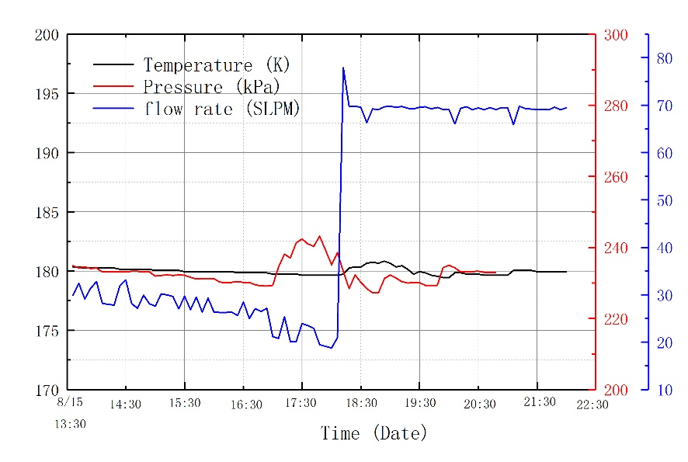
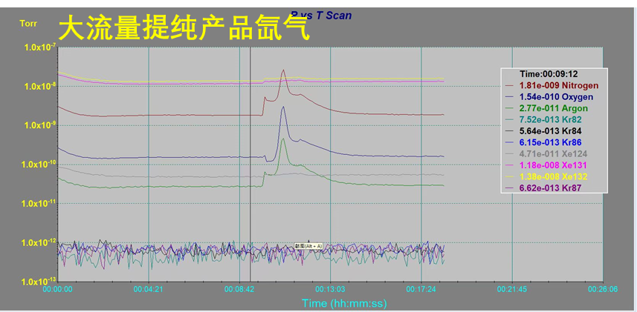
PandaX-20T除氪低温精馏系统研发进展
基本完成，Xe调试及测试通过（提纯850kg Xe）
原料氙中Kr浓度2ppm，提纯后的产品氙中Kr浓度<8ppt（超出RGA测量下限）

Slide 9
03
PandaX-20T除氡低温精馏系统
Please enter a title

Slide 10
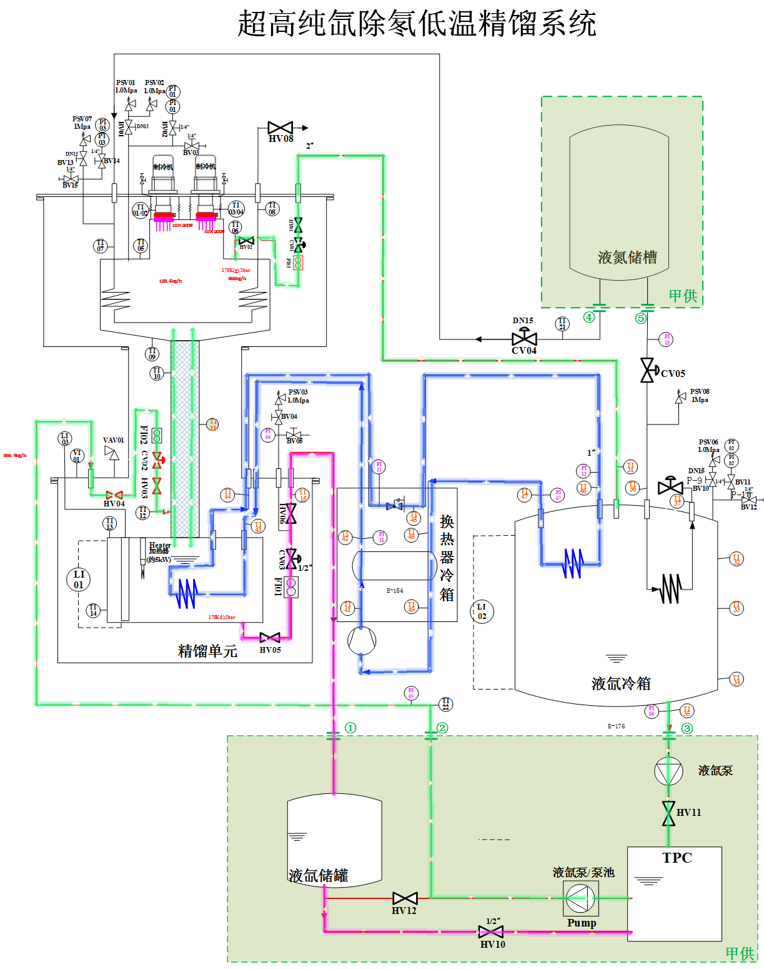
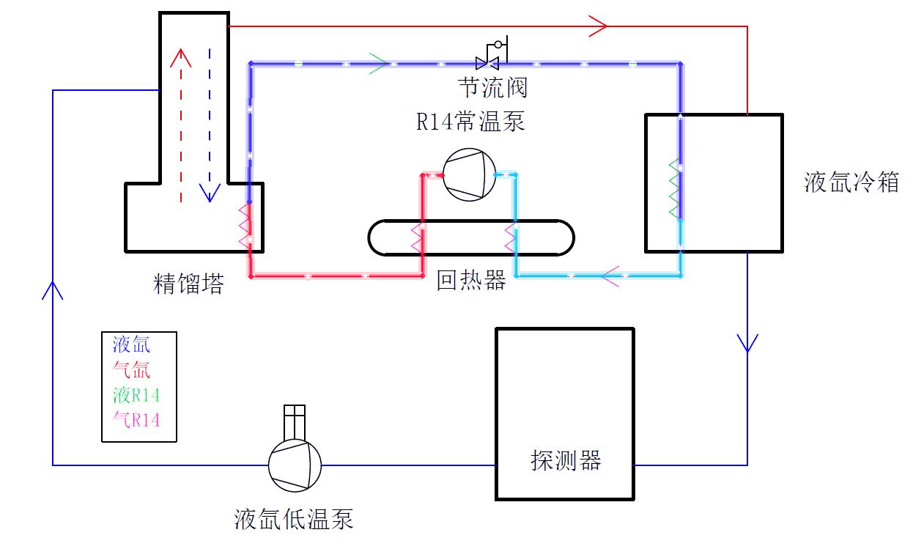
目标及设计指标
液氙总量 ~20 t(目标40t)，目标产品氙 Rn < 0.5 μBq/kg， 在线提纯流量要求达 856 kg/h（液相5slpm）
精馏塔自身放氡<20mBq
冷量 20 kW — 传统液氮/多台 GM 制冷机方案可行度低
流程方案：全液相循环 + 外置 R14 节流制冷
外置 R14 节流制冷系统

Slide 11
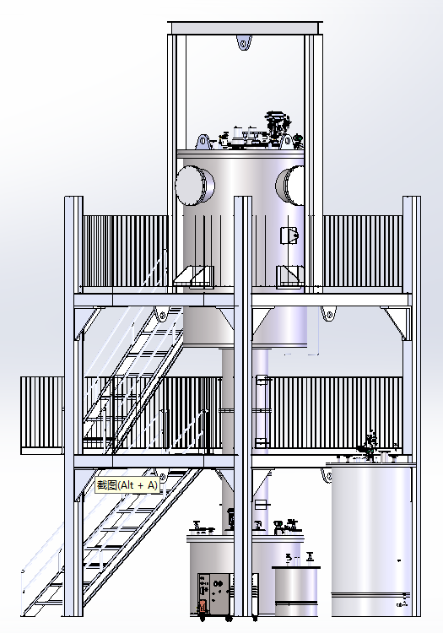
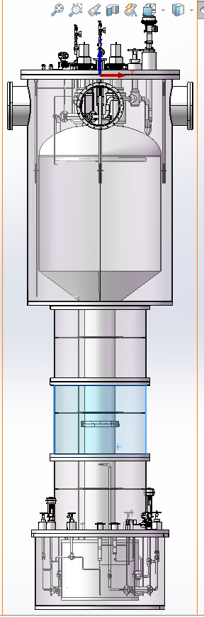
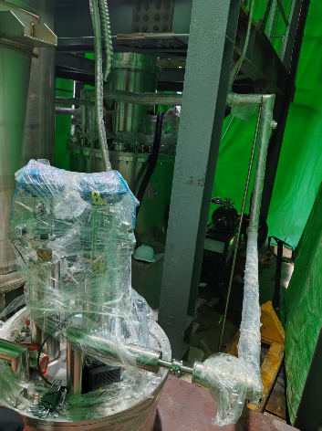
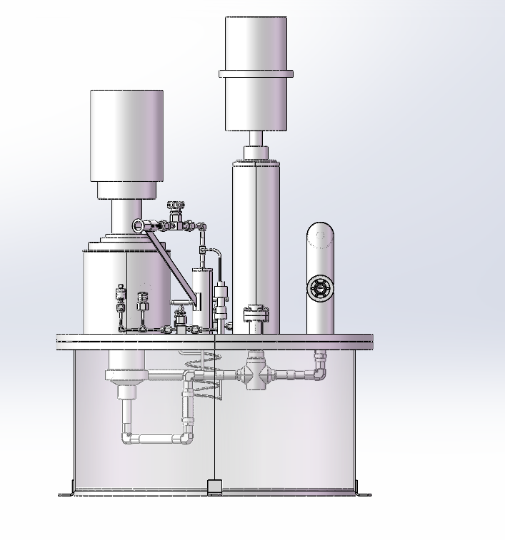
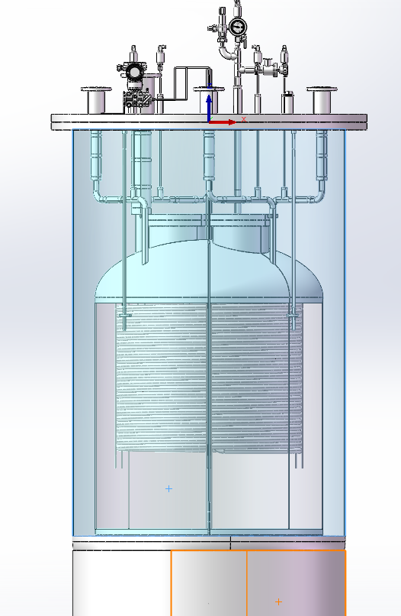
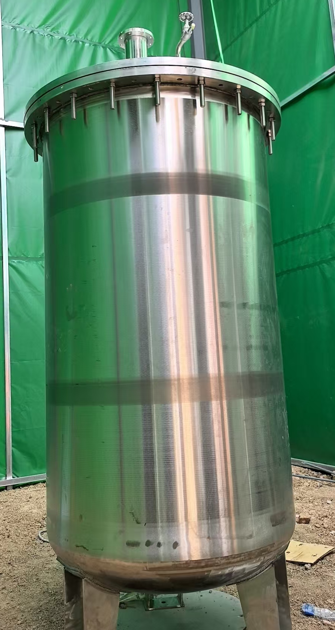
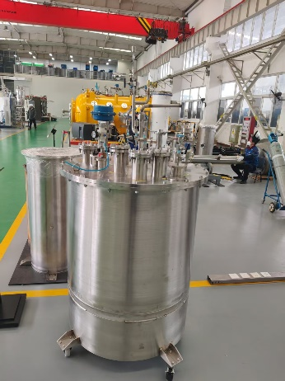
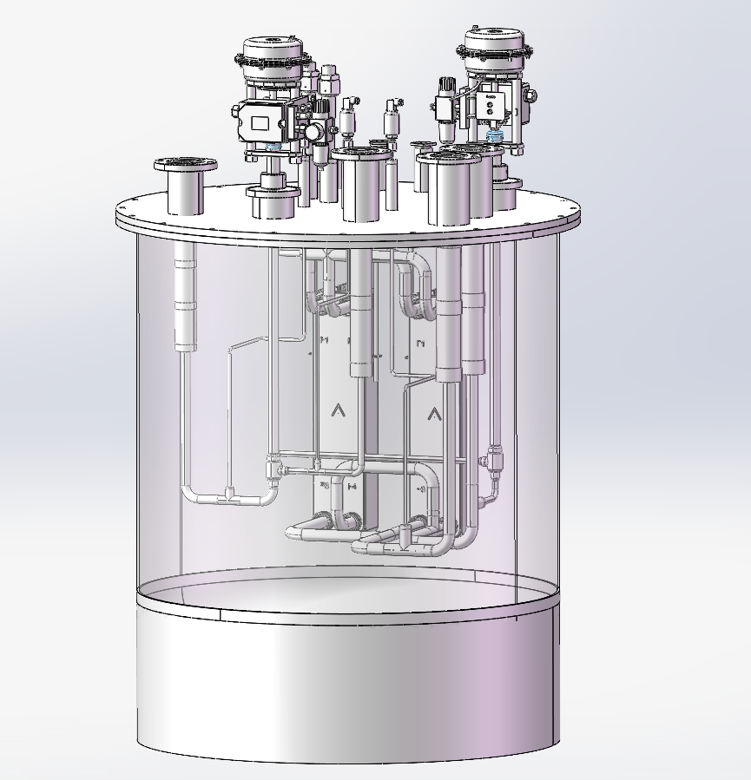
PandaX-20T除氡低温精馏系统结构
液氙泵箱
除氡精馏塔
节流冷箱
液氙冷箱

Slide 12
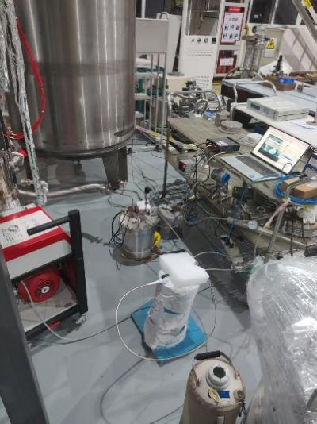
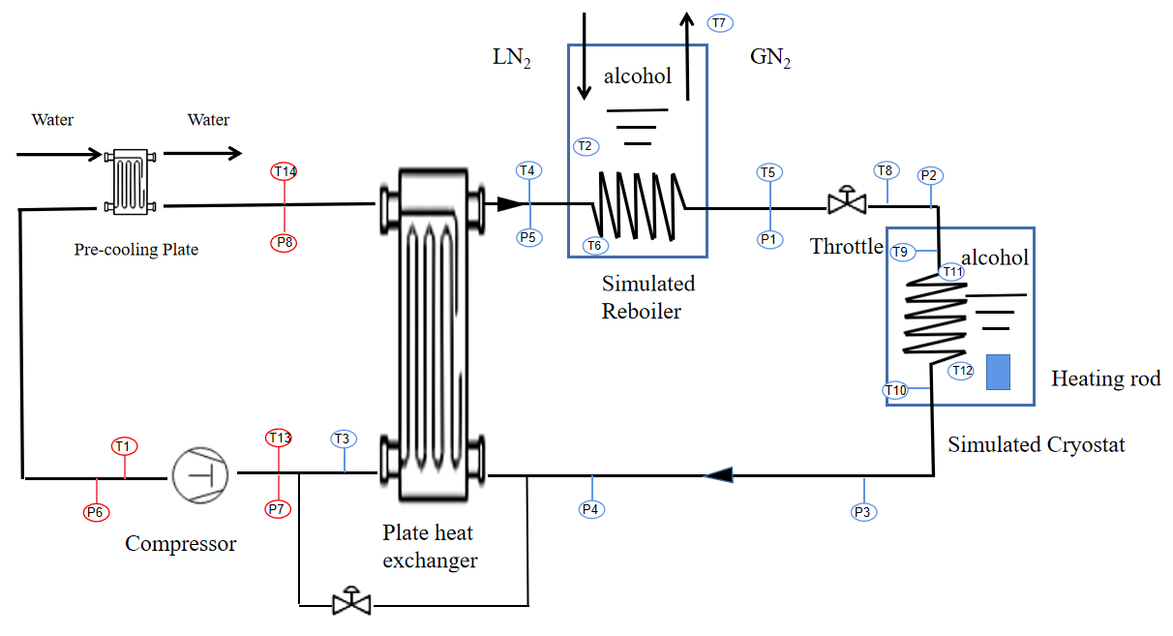
PandaX-20T除氡低温精馏系统研发进展
  R14大冷量回收R&D实验：用液氮冷却的酒精模拟再沸器环境；用加热棒加热的酒精模拟液氙冷箱环境；实现 178 K/20 kW冷量回收（效率>98%）。
精馏塔放氡测量：关键部件放氡<10mBq。
系统搭建完成后用2t的氙进行调试运行。
R14大冷量回收R&D实验

Slide 13
04
总结和展望

Slide 14
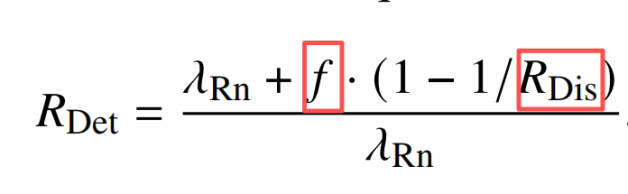
总结和展望
  PandaX-20T除氪精馏系统已调试完毕，除氪速率满足设计要求，除氪能力还需TPC验证。
  PandaX-20T除氡精馏系统已完成关键技术R&D测试，系统搭建完成后进行液氙调试，通过注氡进行除氡效率验证。
  大流量提纯是除氡的关键。
实验 | 除氡方式 | ²²²Rn浓度 | 循环流量 | 氙总量 | 体积流量
XENONnT | 材料筛选+表面处理+低温精馏 （氙热泵自循环） | 0.90 μBq/kg | 91±2 kg/h (GXe+LXe) | 8.5 t | 0.257 /day
LZ | 材料筛选+表面处理+活性炭色谱 +²¹⁴Pb流线标记 | ~1.8 μBq/kg | 2.0 slpm (仅旁路) | 10 t | 0.006/day
PandaX-4T | 材料筛选+表面处理 +低温精馏 | ~3 μBq/kg | 40 slpm (LXe循环) | 5.6 t | 0.06/day
PandaX-20T | 材料筛选+表面处理+低温精馏 （密封隔离R14循环） +²¹⁴Pb流线标记 | 0.5 μBq/kg (设计) | 856 kg/h (5 LPM) | ~20 t | 1.03/day
在线除氡动态方程：
（JINST 19 P07010）

